Slide 1
sa_notas, glissados y vibrato

Slide 2
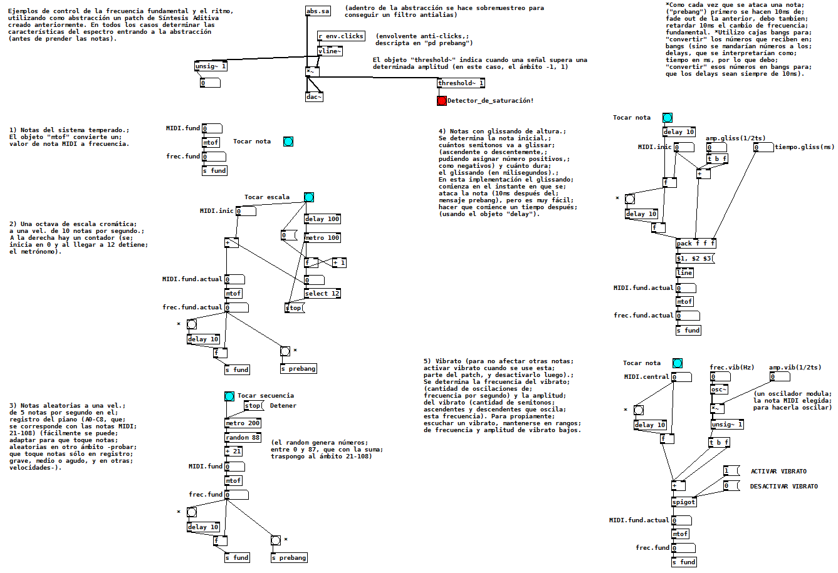

Slide 3
Abstracción
[abs.sa]

Slide 4
